Slide 1
Algoritma forecasting
Melati Hidayati Mei Rahayu
22104413005

Slide 2
pembahasan
Definisi Algoritma Forecasting
Kegunaan Algoritma Forecasting
​Runtutan dari Algoritma Forecasting
Contoh Studi Kasus dan Perhitungan

Slide 3
Algoritma forecasting
Algoritma Forecasting adalah metode – metode yang digunakan untuk memprediksi dan mengestimasi nilai – nilai masa depan berdasarkan pola dan tren dari data historis.

Slide 4
Kegunaan
Algoritma Forecasting

Slide 5
Kegunaan algoritma forecasting
Prediksi Masa Depan : membantu dalam mengidentifikasi tren, pola dan perilaku yang dapat digunakan untuk perkiraan tentang apa yang mungkin terjadi di masa depan
Perencanaan dan Pengambilan Keputusan : membantu perusahaan / organisasi membuat perencanaan yang lebih baik dan mengambil keputusan yang lebih efektif, seperti : memprediksi permintaan pelanggan, persediaan bahan baku yang diperlukan / kebutuhan tenaga kerja di masa depan
Optimasi Sumber Daya : membantu perusahaan / organisasi dapat mengalokasikan sumber daya dengan lebih efisien dan menghindari pemborosan, seperti : merencanakan produksi, mengelola persediaan / mengatur jadwal produksi dengan lebih baik
Pengendalian Resiko : membantu dalam mengurangi resiko dengan memberikan perkiraan yang lebih baik tentang apa yang mungkin terjadi di masa depan, seperti : mengidentifikasi resiko potensial, mengambil langkah – langkah pencegahan / merencanakan strategi pengelolaan resiko yang lebih baik
Evaluasi Kinerja : membantu dalam mengidentifikasi kelemahan atau kesalahan dalam metode forecasting dan membuat perbaikan di masa mendatang

Slide 6
RUNTUTAN
Algoritma Forecasting

Slide 7
RUNTUTAN algoritma forecasting
Pemahaman Tujuan dan Konteks
Tentukan tujuan forecasting yang ingin dicapai
Pahami konteks bisnis atau referensi yang relevan dengan forecasting
Eksplorasi dan Analisis Data
Analisa dan eksplor data historis untuk mengidentifikasi pola, tren dan relasi yang relevan
Gunakan metode statistik dan teknik eksplorasi data untuk memahami karakteristik data historis
Identifikasi variable – variable yang dapat menjadi potensial prediktor untuk forecasting
Pemilihan Metode Peramalan
Pilih metode peramalan yang sesuai dengan tujuan peramalan, jenis data, dan karakteristik yang ditemukan dalam analisis data
Metode peramalan dapat meliputi metode kualitatif (seperti metode Delphi) atau metode kuantitatif (seperti moving average, regresi linier, atau time series analysis)

Slide 8
Pelatihan Model
Latih model forecasting dengan menggunakan data historis yang telah dipilih dan dipreprocess
Sesuaikan parameter-parameter model untuk mendapatkan hasil yang optimal
Evaluasi dan Validasi
Evaluasi performa model dengan menggunakan data validasi atau pengujian yang terpisah dari data latihan
Bandingkan hasil prediksi dengan nilai aktual untuk mengukur akurasi dan kualitas prediksi
Gunakan metrik evaluasi seperti mean absolute error (MAE), mean squared error (MSE), atau akurasi prediksi lainnya untuk mengevaluasi performa model
6. Prediksi Masa Depan
Gunakan model yang telah dilatih untuk memprediksi nilai-nilai masa depan berdasarkan data input yang relevan
Berikan data input yang sesuai dengan variabel-variabel prediktor yang dipilih

Slide 9
7. Gunakan Model Peramalan
Setelah model peramalan yang memadai telah dikembangkan, gunakan model tersebut untuk meramalkan nilai masa depan berdasarkan data input yang relevan
Perbarui dan monitor model secara berkala untuk memastikan kelangsungan aktualisasi peramalan yang akurat

Slide 10
STUDI KASUS
Algoritma Forecasting

Slide 11
PERAMALAN PERSEDIAAN OBAT MENGGUNAKAN METODE TRIPLE EXPONENTIAL SMOOTHING
STUDI KASUS : INSTALASI FARMASI RSUD KAB. MUNA

Slide 12




Metode Triple Exponential Smoothing
Metode ini merupakan metode forecasting dengan menggunakan persamaan kuadrat. Metode triple exponential smoothing lebih cocok untuk membuat forecast hal yang berfluktuasi atau mengalami gelombang pasang surut. Prosedur pembuatan forecast dengan metode ini adalah sebagai berikut :
Menentukan nilai S’t menggunakan Persamaan (1) :
Menentukan nilai slope menggunakan Persamaan (5) :
Menentukan nilai S’’t menggunakan Persamaan (2) :
Menentukan nilai ct menggunakan Persamaan (6) :
Menentukan nilai S’’’t menggunakan Persamaan (3) :
Menentukan nilai forecast menggunakan Persamaan (7) :
Menentukan nilai konstanta menggunakan Persamaan (4) :

Slide 13
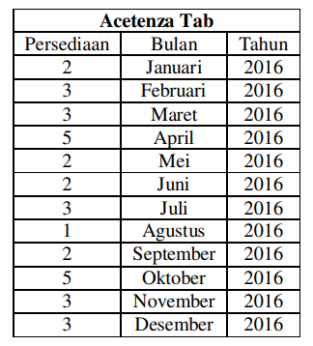
Analisis data trend lienar
Pada table dibawah ini menunjukkan Data Aktual Penjualan Obat dengan nama Acetenza Tab pada periode Januari – Desember 2016 :

Slide 14




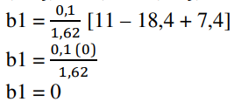

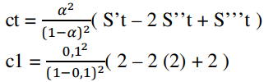



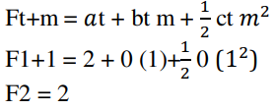
Dibawah ini adalah contoh perhitungan pada proses peramalan untuk bulan ke – 2 (Februari 2016) dengan alpha (α = 0,1) sebagai permisalan dengan berlandaskan jika menggunakan α = 0,1 dapat menghasilkan presentase kesalahan yang bernilai kecil :
Menghitung Nilai Smoothing Pertama :
Menghitung Nilai bt :
Menghitung Nilai Smoothing Kedua :
Menghitung Nilai ct :
Menghitung Nilai Smoothing Ketiga :
Menghitung Nilai at :
Menghitung Nilai Peramalan (ft+m) :

Slide 15
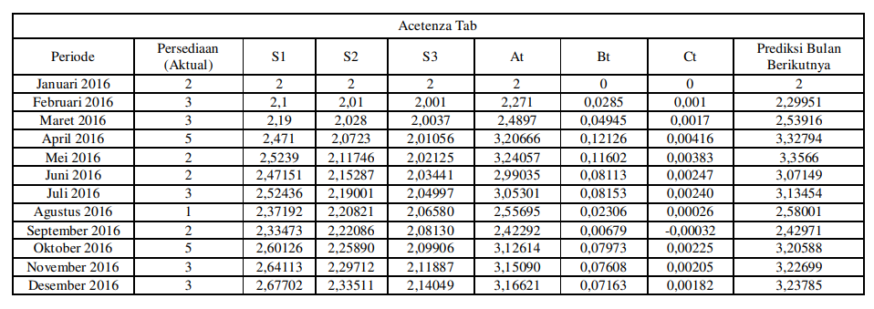
Tabel dibawah ini menunjukkan hasil perhitungan keseluruhan dengan α (alpha) 0,1. Proses perhitungan ini dilakukan secara beruntun dan mendapat hasil peramalan akhir pada periode Januari 2017 sebesar 3,23785 :

Slide 16
kesimpulan
Algoritma forecasting dalam data mining merupakan pendekatan yang kompleks dan melibatkan serangkaian langkah yang harus ditempuh untuk mencapai prediksi yang akurat. Pemilihan model yang tepat, evaluasi yang cermat, dan pemantauan yang terus-menerus sangat penting untuk menjaga kualitas peramalan.

Slide 17
terimakasih
Melati Hidayati Mei Rahayu
22104413005

